Slide 1

Конкурси національно-патріотичного спрямування
Міський та Всеукраїнський літературний дитячо-юнацький фестиваль-конкурс «Слово Нації»
Міський конкурс «Україна – країна гідності, земля героїв».
Військово-патріотичний фестиваль «За честь! За славу! За народ!».
Міський історичний квест «Слідами Героїв».
Міський етап огляду художньої самодіяльності та виставки декоративно-ужиткового мистецтва.
Міський конкурс малюнків до Дня сім’ї.

Slide 2
Нормативно-правова база щодо протидії булінгу (цькуванню)
Закон України «Про освіту» 5 вересня 2017 року № 2145-VIII
Закон України «Про внесення змін до деяких законів України щодо запобігання насильству та унеможливлення жорстокого поводження з дітьми» від 06 червня 2024 року № 3792-IX
Закон України «Про внесення змін до деяких законодавчих актів України щодо протидії булінгу (цькуванню)» від 18 грудня 2018 року № 2657-VIII
Порядок реагування на випадки булінгу (цькування) (Затверджений Наказом МОНу від 28 грудня 2019 року № 1646)
Порядок застосування заходів виховного впливу (Затверджений Наказом МОНу від 28 грудня 2019 року № 1646)
Закон України «Про охорону дитинства» від 26 квітня 2001 року
№ 2402-III
Наказ МОНу від 26 лютого 2020 р. № 293. «Про затвердження плану заходів, спрямованих на запобігання та протидію булінгу (цькуванню)»
Лист МОН України від 14. 08. 2020 року №1/9-436 «Про створення безпечного освітнього середовища в закладі освіти та попередження протидії булінгу (цькуванню)»

Slide 3
Порядок реагування на випадки булінгу (цькування)
(затверджений Наказом МОНу від 28 грудня 2019 року № 1646)
Комісія складається з голови, заступника голови, секретаря та не менше ніж п’яти її членів.
До складу комісії входять педагогічні (науково-педагогічні) працівники, у тому числі практичний психолог та соціальний педагог (за наявності) закладу освіти, представники служби у справах дітей та центру соціальних служб для сім’ї, дітей та молоді (за згодою).
До участі в засіданні комісії за згодою залучаються батьки або інші законні представники малолітніх або неповнолітніх сторін булінгу (цькування), а також можуть залучатися сторони булінгу (цькування), представники інших суб’єктів реагування на випадки булінгу (цькування) в закладах освіти.

Slide 4
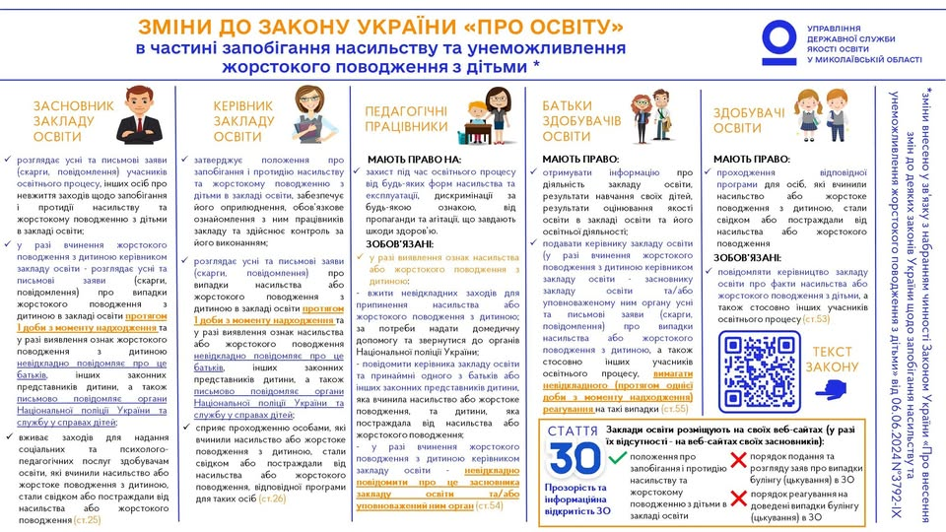

Slide 5
Головою комісії є керівник закладу освіти.
Засідання комісії є правоможним у разі участі в ньому не менш як двох третин її складу.
Секретар комісії не пізніше вісімнадцятої години дня, що передує дню засідання комісії, повідомляє членів комісії, а також заявника та інших заінтересованих осіб про порядок денний запланованого засідання, дату, час і місце його проведення, а також надає/надсилає членам комісії та зазначеним особам необхідні матеріали в електронному або паперовому вигляді.
Рішення з питань, що розглядаються на засіданні комісії, приймаються шляхом відкритого голосування більшістю голосів від затвердженого складу комісії. У разі рівного розподілу голосів голос голови комісії є вирішальним.
Голова комісії доводить до відома учасників освітнього процесу рішення комісії згідно з протоколом засідання та здійснює контроль за їхнім виконанням.
Строк розгляду комісією заяви або повідомлення про випадок булінгу (цькування) в закладі освіти та виконання нею своїх завдань не має перевищувати десяти робочих днів із дня отримання заяви або повідомлення керівником закладу освіти.

Slide 6
Напрями позашкільної/гурткової роботи
Закон України «Про позашкільну освіту» від 22.06.2000 № 1841-ІІІ (ст. 15)
Пластовий, скаутський
Художньо-естетичний
Мистецький
Туристсько-краєзнавчий
Еколого-натуралістичний
Науково-технічний
Дослідницько-експериментальний
Фізкультурно-спортивний
Військово-патріотичний
Бібліотечно-бібліографічний
Соціально-реабілітаційний
Гуманітарний
Оздоровчий

Slide 7
Документація керівника гуртка
Навчальна програма відповідно до рівня і років навчання вихованців (типова, адаптована, авторська) .
Календарно-тематичний план гуртка на рік (або окремо на півріччя), перевірений заступником директора з НВР та затверджений директором позашкільного закладу.
Журнал планування та обліку роботи гуртка.
Згода батьків.
Медичні довідки вихованців у гуртках з фізичним навантаженням.
Реєстрація інструктажів для вихованців з безпеки життєдіяльності.
Посадова інструкція керівника гуртка.

